Slide 1

实验七 短时傅里叶变换
上海大学
计算机工程与科学学院
段圣宇

Slide 2
（一）实验介绍
通过本次实验，你将学习到目前最常使用的时频分析方法之一-短时傅里叶变换（Short-Time Fourier Transform, STFT）的原理，并生成、理解频谱图，最后利用STFT对具体信号进行分析与识别。
基于实验六所学DFT，理解STFT；
学会在MATLAB中使用STFT，并生成频谱图；
利用STFT实现音频片段识别（与实验四 卷积 实现内容相似）；
完成并提交实验作业。
本实验提供文件包括（将所有文件放在一个文件夹中）：
39个音频文件；
“get_tune.p”:从39个音频中截取片段
“get_tune_slow.p”:从39个音频中截取片段，并减速1%

Slide 3
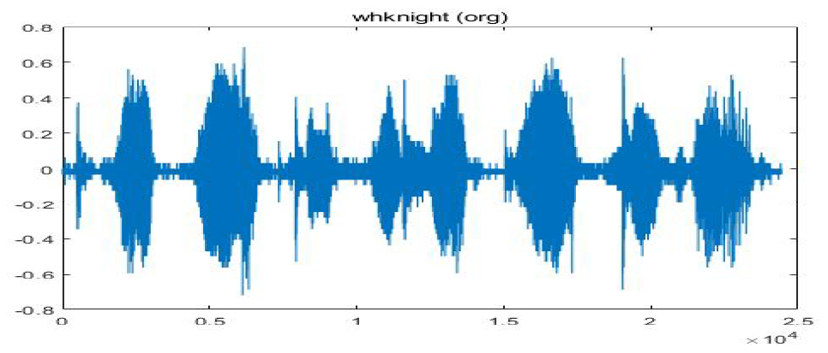
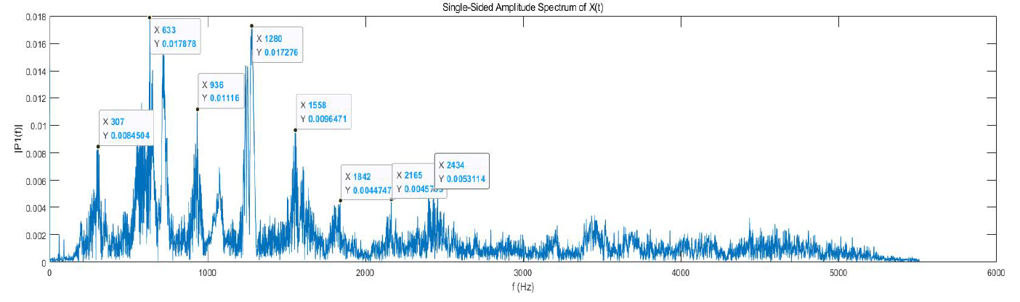
（二）实验内容
我们之前所学习的傅里叶变换对整个时间轴进行分析，因此其频谱的描绘是“全局性”的，不能反映时间维度局部区域上的频域特征。
时域： 频域：
频域？

Slide 4
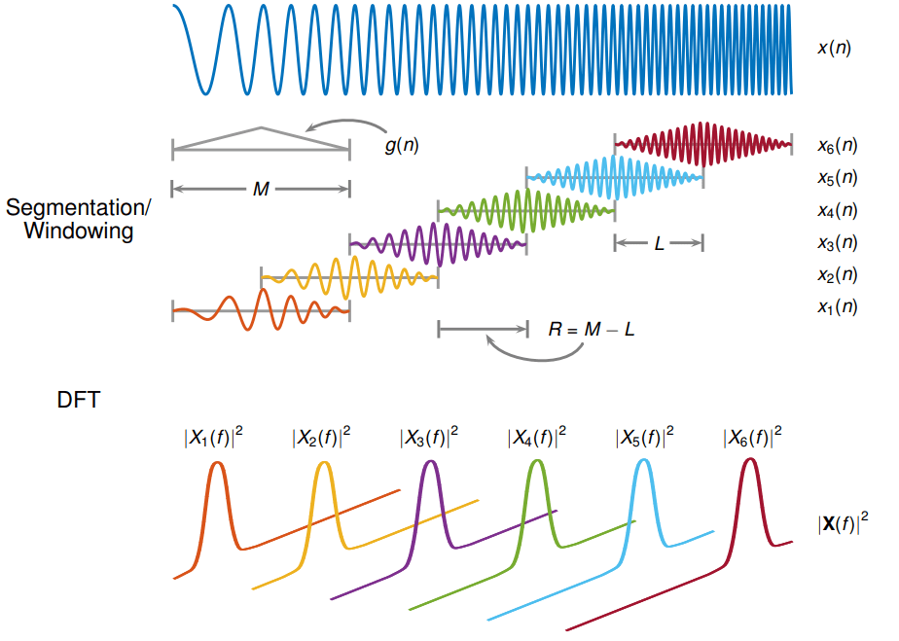
（二）实验内容
为分析信号频率随时间的变化，常利用短时傅里叶变换（STFT）。STFT通过在原信号时间轴上加窗口函数，每次截取一部分时间上的信号，进行傅里叶变换。两个连续的窗口所截取部分通常存在重叠。

Slide 5
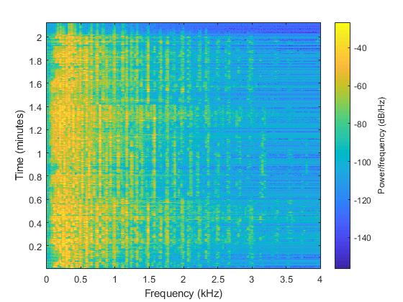
（二）实验内容
STFT所生成频域表示，随时间发生变化，通常利用热图表现不同频率分量的功率随时间变化的情况，也称之为频谱。

Slide 6

（二）实验内容
首先将所提供的函数“get_tune.p”及39个音频文件复制到同一个文件夹，利用如下命令截取音频片段，并降低音频片段采样频率至8000Hz：

Slide 7

（二）实验内容
接下来，对截取的音频片段进行STFT。首先规定窗口长度（即每次进行傅里叶变换的时间片段长度），以及两个窗口重叠部分长度，如下：
利用命令“spectrogram”进行STFT，如下：
采样频率
时域信号
窗口重叠部分的采样点数
每个窗口进行DFT的点数（本实验中与窗口采样点数相同）
每个窗口内的采样点数

Slide 8
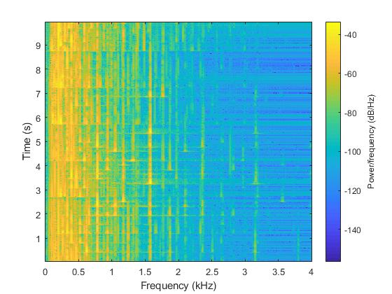
（二）实验内容
利用命令“spectrogram”也可生成频谱图，去掉该命令的输出变量，即可生成频谱图：

Slide 9
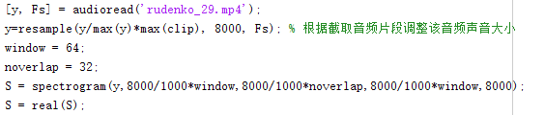
（二）实验内容
通过实验四，我们知道，该音频片段来源于文件“rudenko_29.mp4”，读取该音频，并利用与上面同样的命令生成频谱。

Slide 10
（二）实验内容
对生成的两个频谱S及clip_S进行最大池化处理，即设置一个方形窗口，在频谱图中求每个方形区域内，频谱的最大值。池化窗口大小可自行调整：3X3、5X5、7X7，甚至其它大小。
……
思考：池化的作用是什么？（作业题）
……

Slide 11
（二）实验内容
要验证截取的音频是否来源于本音频文件，可利用音频片段频谱（ clip_S ）在原音频频谱（S）上进行滑动，并利用corrcoef命令计算两者相关性。（注意：clip_S及S为池化后的频谱）。
每次滑动的距离自行确定。

Slide 12
（二）实验内容
再随意选择另一个音频文件，生成频谱，并池化。计算另一个音频频谱与音频片段“u7654321”频谱的相关性。比较匹配和不匹配的信号频谱相关性有何不同？

Slide 13
（三）实验作业
对提供的音频与MATLAB函数，你需要用到以下命令：
该命令是一个预编译的MATLAB函数（你无法看到函数源代码），该命令从39个音频文件中随机得到一个时长为10s的片段，并将片段放慢1%，将慢放片段的波形与采样频率保存在findme及Fs_s中。
执行时将‘uxxxxxxx’换成一个以u开头，紧跟7个数字的ID（例如：u1234567）,该ID将作为随机数随机截取一个10s左右的片段。（注：使用同样的ID利用该函数截取的片段将与实验四不同）
将39个音频文件及“get_tune_slow.p” 放在同一文件夹下，进入该文件夹再执行。

Slide 14
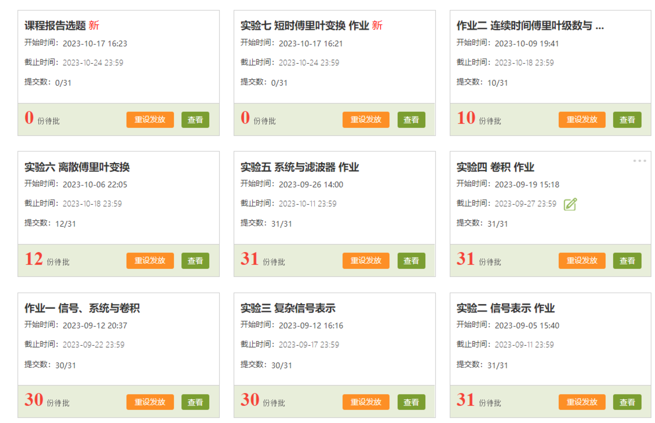
（三）实验作业

